Slide 1
ПРОГНОЗ ИСХОДА ПЕРИТОНИТА
Обзор литературы.
Н. В. Лебедев [и др.] // Новости хирургии. - 2021. –
Т. 29, № 5. - С. 558-564.

Slide 2
Несмотря на разработку и внедрение в практику новых методов диагностики и лечения, летальность при распространенном перитоните остается неизменной и варьирует от 4,5 до 58% и выше.
Исход перитонита зависит от совокупности факторов связанных как с особенностями самого пациента, так и с особенностями диагностических и лечебных вмешательств.

Slide 3
Существует несколько общеклинических и специфических систем прогноза исхода перитонита, которые способствуют раннему прогнозированию результатов лечения, однако ни одна из них не работает удовлетворительно.

Slide 4
Одной из наиболее популярных систем прогноза перитонитов является общеклиническая шкала APACHE II, включающая клинические и лабораторные показатели.
Ряд авторов видят преимущество APACHE II в том, что оценка тяжести состояния и прогноз исхода заболевания могут быть выполнены до операции.

Slide 5
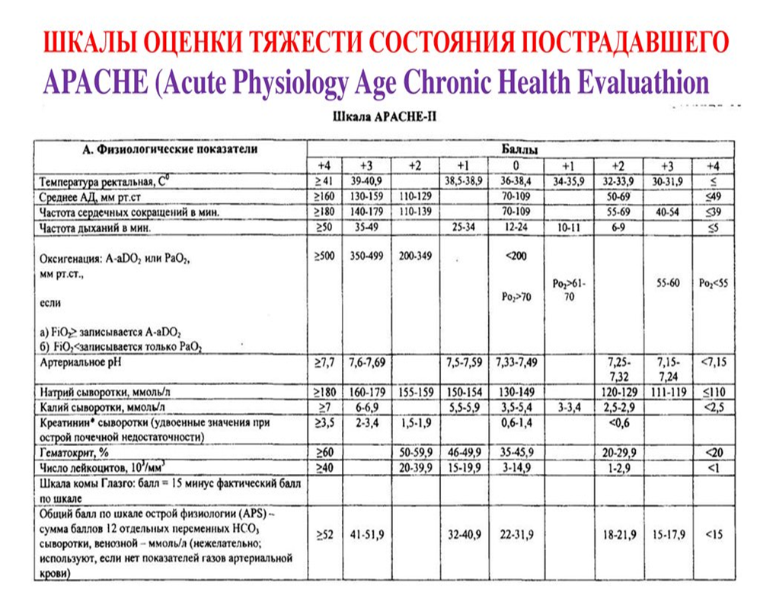
Схема шкалы APACHE II

Slide 6
Однако в выборе хирургической тактики лечение больного перитонитом шкала APACHE II мало пригодна, поскольку не учитывает патологические изменения в брюшной полости и причину перитонита.
Расчет параметров шкалы трудоемкий и определение отдельных показателей возможно только в крупных лечебных учреждениях.

Slide 7
МРI – в настоящее время наиболее часто используемая система для прогноза исхода перитонита, а в некоторых случаях и для определения хирургической тактики лечения.
MPI является надежным маркером для оценки тяжести и прогноза интраабдоминальной инфекции.

Slide 8
Факторы шкалы MPI
Мангеймский индекс перитонита

Slide 9
Однако при одних и тех же параметрах оценки MPI – смертельные исходы наступают с различной вероятностью – достигая 50%.
Поэтому для оценки результатов лечения MPI можно использовать только у больных с одинаковой причиной развития перитонита.

Slide 10
Специалисты Всемирного общества неотложной хирургии – WSES разработали новую шкалу тяжести сепсиса для пациентов со сложными интраабдоминальными инфекциями, включающие признаки при поступлении.
Система WSES состоит из трех показателей: состояния при поступлении, происхождения интраабдоминальной инфекции, отсрочки оперативного вмешательства.

Slide 11
Шкала WSES
Прогнозируемая летальность шкалы WSES при сумме баллов:
0 – 3 – 0,63%
4 – 6 баллов – 6,3%
7 и более – 41,7%
9 и более -55,5%
11 и более – 68Ю2%
13 и более – 80,9%
WSEW рекомендовал использовать эту шкалу для пациентов со сложными внутрибрюшными инфекциями на глобальном уровне.

Slide 12
Система СПП (SPP) основана на оценки трех основных факторов перитонита:
- наличие или отсутствие абдоминального сепсиса;
- патологические изменения в брюшной полости;
- степень выраженности сопутствующих заболеваний.

Slide 13
Прогнозируемая шкалой СПП летальность при сумме баллов 0 – 3 баллов – 0,48%; 4 – 6 – 15%; 7 – 10 – 41,2%; 11 – 14 – 75%; 15 и более – 100%.
Выявлена высокая надежность прогноза СПП.

Slide 14
Таким образом, рассматриваемые системы оценки прогноза исходов перитонита показали высокую надежность.
Но ни одна из них не может полностью удовлетворить хирургов и создание новой системы тяжести перитонитов является актуальной проблемой для развития неотложной хирургии.

